Slide 1
E-izvori: pretraživanje, vrednovanje i korištenje
Jagoda Ille, viša knjižničarka
Centar za stalno stručno usavršavanje, 2018.

Slide 2
Sadržaj radionice
pronalaženje, vrednovanje i korištenje elektroničkih izvora besplatno dostupnih na internetu: monografskih publikacija, članaka, referentnih izvora, multimedije, statističkih podataka i sl.
prepoznavanje značajki različitih formata elektroničkih izvora
okupljanje i uređivanje pronađenih izvora

Slide 3
Knjižnice u elektroničkom okruženju
porast broja informacijskih izvora
dostupnost informacija u stvarnom vremenu
promjene u načinu rada i u razvoju knjižnica
razvoj se usmjerava prema građi u elektroničkom obliku i sve brojnijim uslugama potpomognutim informacijskom tehnologijom:
knjižnični katalozi na internetu
kontakt s informacijskom službom knjižnice putem web stranica knjižnice
hibridne i digitalne knjižnice
interakcija korisnika s uslugama i građom
individualizacija pristupa korisnicima
usluge 24/7

Slide 4
Knjižničari u elektroničkom okruženju
S obzirom na dostupnost informacija i kvalitetu znanja knjižničari moraju:
znati kako se e-izvori stvaraju, kako su oblikovani, gdje i kako se pohranjuju, koji su kriteriji za vrednovanje
razumjeti ulogu i uporabu novih tehnologija: upravljanje, obrada i korištenje velike kvantitete informacija, tehnički uvjeti, operativni postupci
Knjižničar je svojevrsni middleware - softverski posrednik – jer posjeduje znanja i vještine kojima premošćuje put od korisničke informacijske potrebe do brojnih izvora informacija.

Slide 5
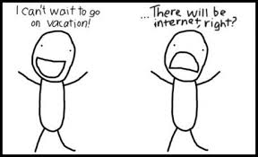
Prednosti elektroničkih izvora
proširenje knjižnične zbirke
štednja prostora u knjižnici
štednja novca za nabavu
štednja vremena (od nabave do dostupnosti građe)
mnogo korisnika koristi istodobno
dostupnost 0-24; 7 dana tjedno
dinamičnost / fleksibilnost medija – tekući podaci
lakša dostupnost podataka

Slide 6
Nedostaci elektroničkih izvora
dinamičnost / fleksibilnost medija
nepostojanost linkova
upitnost dostupnosti sadržaja – besplatno / pokusni period (free trial)
dugo učitavanje stranica (world wide wait)
nedostupnost sadržaja zbog tehničkih problema na poslužitelju
tehnički problemi s lokalnom mrežom
tehnički problemi s vlastitim računalom
instalacija dodatnih softvera
višestruko provjeravanje autorstva
…

Slide 7
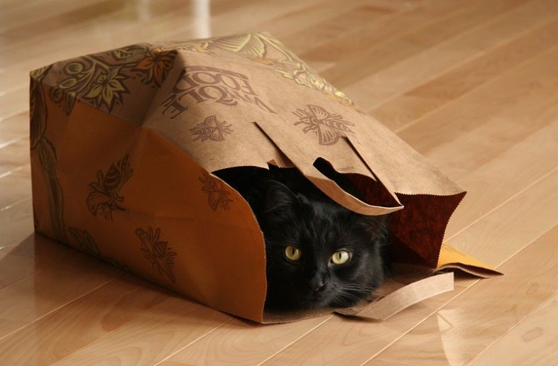
Vrednovanje elektroničkih informacija
vrednovanje podataka o izvoru: domena, autorstvo, poveznice, bibliografija, sponzori…
vrednovanje sadržaja: točnost, kompetentnost autora, objektivnost, ažurnost, predmet, korisnici, dostupnost

Slide 8
Vrednovanje podataka o izvoru
domena
pravni subjekti u manjim državama poput naše na domeni države (.hr), ostali na .com
vlade i državne agencije .gov
obrazovne i znanstvene ustanove .edu
neprofitne organizacije .org
vojne organizacije .mil
mrežna administracija .net
autorstvo – aspekt sadržaja i aspekt održavanja
poveznice – sadrži poveznice na kvalitetne sadržaje
bibliografija – citira pouzdane izvore
sponzori – pregledati poveznice Sponsors, About us…

Slide 9
Vrednovanje sadržaja
točnost – postoji li urednik ili recenzent te kakav je jezik i stil
kompetentnost autora – kvalifikacije, ugled
objektivnost – (iako neobjektivna informacija ne mora biti loša) postavljamo pitanja: koji je cilj ili namjera izvora?, koliko su informacije detaljne?, izražava li se mišljenje autora?
ažurnost – datum objave i ažuriranja, ažurnost poveznica…

Slide 10
Vrednovanje sadržaja (nastavak)
predmet – koji je predmet, koliko detaljno je obrađen, što izvor nudi za razliku od ostalih, nudi li novost ili prenosi informacije iz drugih izvora, pokriva li temu u cijelosti
korisnici – kome je izvor namijenjen (znanstvenicima, stručnjacima, djeci, kupcima, političkim ekstremistima) i koja mu je svrha
dostupnost – organiziranje informacija unutar izvora te pouzdanost i brzina servera

Slide 11
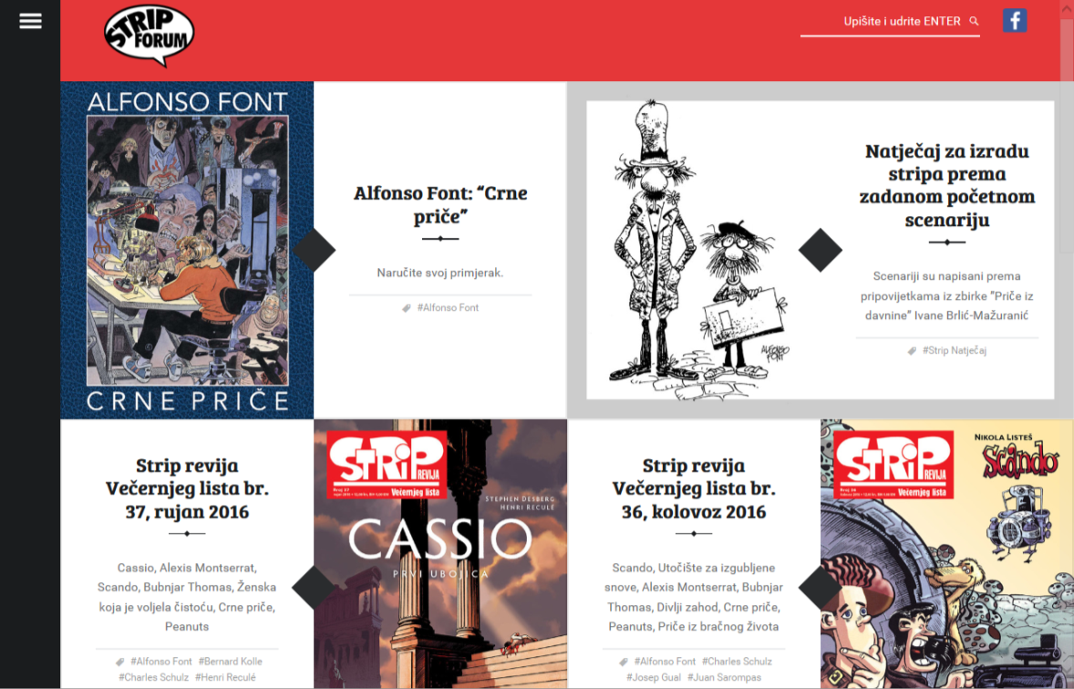
Primjer
http://www.stripforum.hr/
Notes:
‹#›

Slide 12
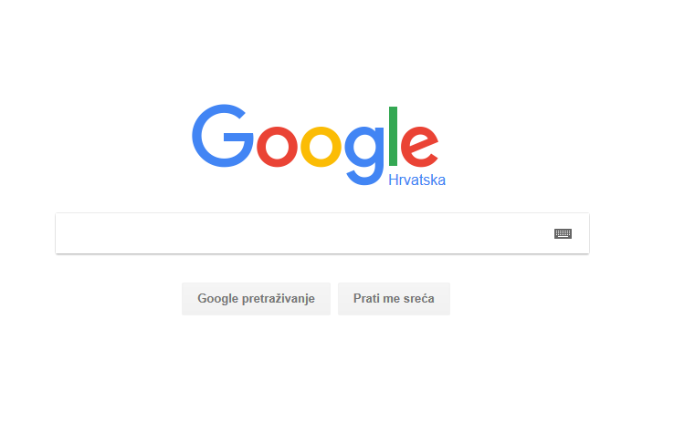
Primjer
Tko je Darko Žubrinić?
Notes:
‹#›

Slide 13
Zadatak
Kolika je duljina rijeke Save u Republici Hrvatskoj?
s vjerodostojnog izvora!
562 km
Izvor: http://www.digured.hr/Adresari-i-imenici /Adresar-tijela-javne-vlasti/Opci-podaci-o-RH
Notes:
‹#›

Slide 14
Formati dokumenata
ekstenzija - pobliže označava vrstu podataka od kojih se sastoji datoteka te upućuje na program koji je „otvara”
format ili vrsta datoteke određuje na koji način se vrši memoriranje i otvaranje računalnih podataka
http://www.file-extensions.org/

Slide 15
Pretraživanje
Google – napredno pretraživanje; preciziranje web-pretraživanja
Bing – pretraživanje video-zapisa, autocomplete
DuckDuckGo – anonimno pretraživanje
Dogpile – metatražilica
Yandex – ruski gugl
WolframAlpha – computational knowledge engine
Creative Commons Search – sadržaji u otvorenom pristupu

Slide 16
Vrste elektroničkih izvora
knjige
članci/periodika
baze podataka
referentna djela (enciklopedije, leksikoni, rječnici…)
mrežne stranice
blogovi
multimedija (video zapisi, audio zapisi, 3D objekti, animacije, igre…)
društvene mreže
forumi, čavrljanja (chatovi) i instantne poruke (instant messaging)...

Slide 17
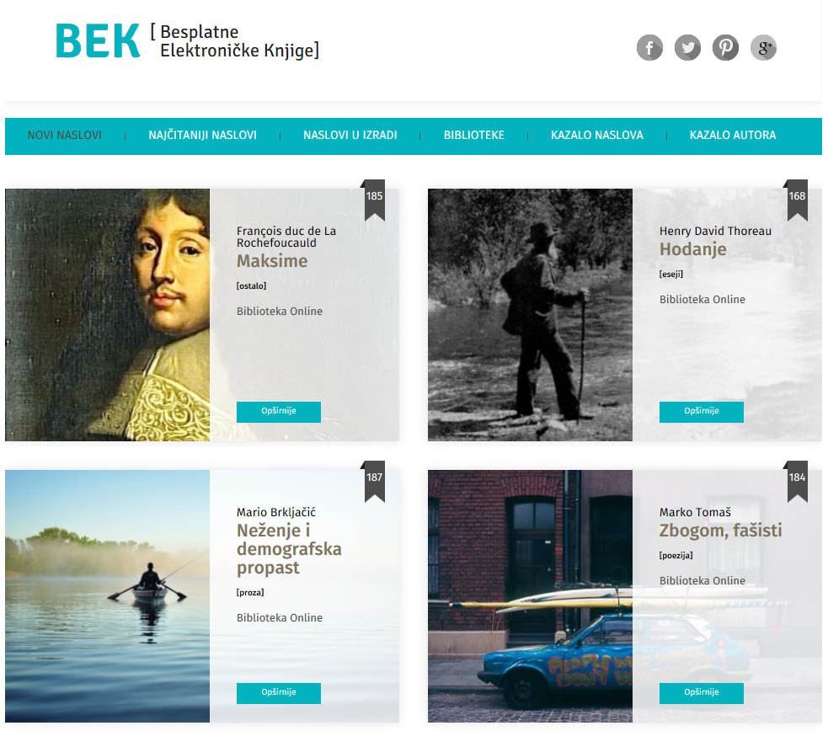
Vrste e-izvora
Knjige:
Project Gutenberg
Knjige Instituta za javne financije
E-knjige Društva za promicanje književnosti na novim medijima
Publikacije Friedrich-Ebert-Stiftung
Notes:
Definicija e-knjige: svaki sadržaj koji je prepoznatljivo knjigo-lik, bez obzira na veličinu, porijeklo ili sastav, isključujući serijske publikacije, dostupan za konzultaciju ili čitanje u elektroničkom obliku na bilo kojem uređaju sa zaslonom.
Armstrong, Lonsdale (2011)

Slide 18
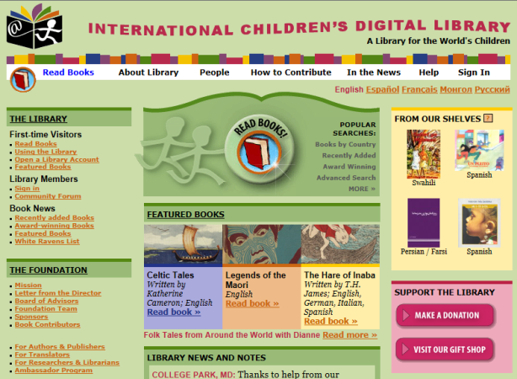
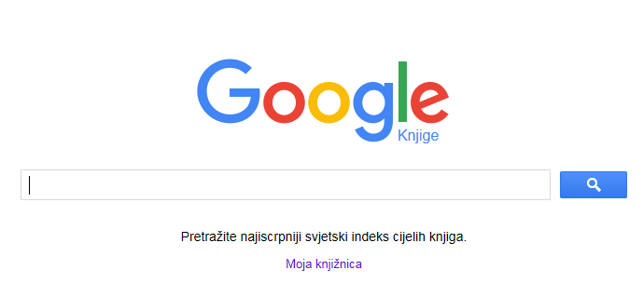
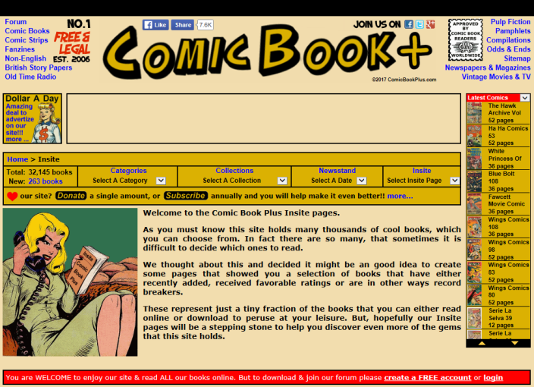
ICDL - International Children's Digital Library
Zbirka književnih djela na hrvatskome jeziku FFZG
eLektire
Digitalizirana zbirka zbornika Proljetne škole školskih knjižničara
Open Library
Google Books
Comic Book Plus

Slide 19
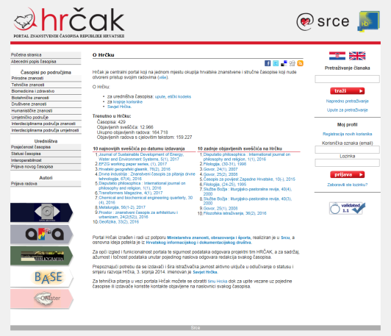
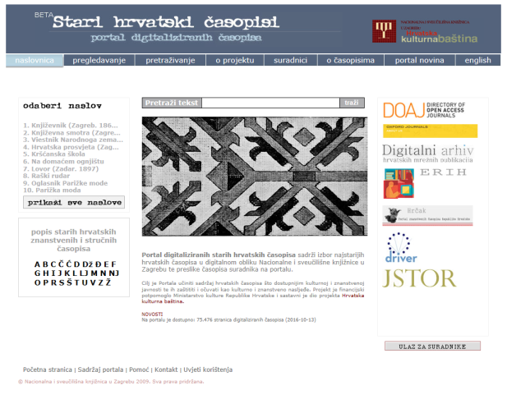
Periodika
Hrčak - tekući naslovi znanstvene i stručne periodike
Stare hrvatske novine
Stari hrvatski časopisi

Slide 20
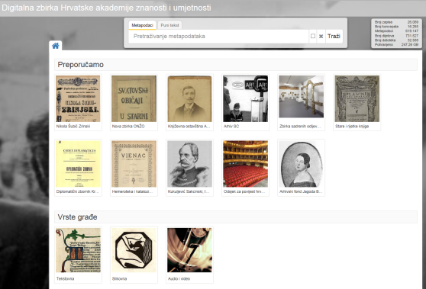
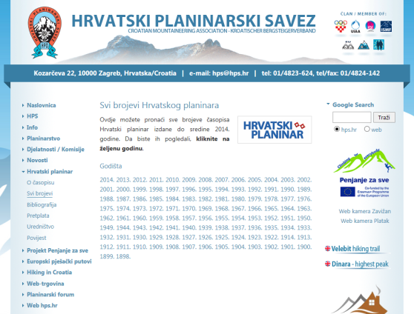
Periodika
Knjižnica HAZU: Rad, Zbornik za narodni život i običaje, Medicinski vjesnik, Arti musices, Starine ...
digitalne zbirke narodnih knjižnica - http://www.knjiznica.hr/mods/ digitalne-zbirke/
Pojedinačni naslovi:
Hrvatski planinar
Hrvatski vojnik
Prvi izbor
Kolo
Hairstyle News
…

Slide 21
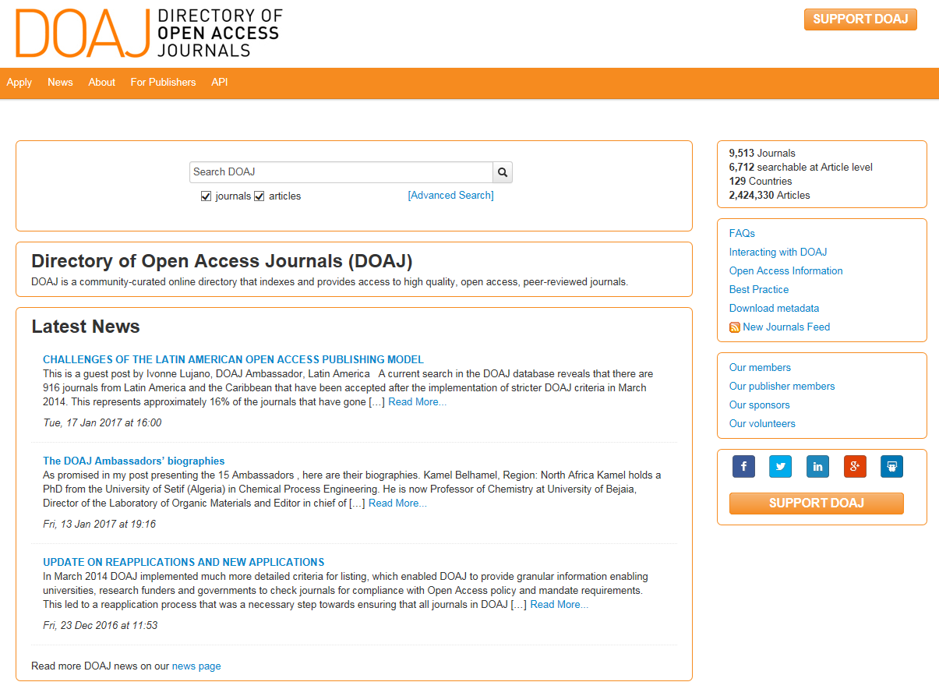
Periodika
Directory of Open Access Journals (DOAJ)
Free Online Full-text Articles
Journals for Free

Slide 22
Baze podataka
cilj izrade - sakupljanje relevantne literature iz određenog znanstvenog područja
priređivači baza podataka:
komercijalne / nekomercijalne institucije
strukovna udruženja
knjižnice
u izradi sudjeluju:
knjižničari – definiraju strukturu baze podataka
računalni stručnjaci – izrađuju bazu i sučelje, brinu o tehničkoj podršci
indekseri – stručnjaci iz odgovarajućih znanstvenih područja (bibliografski podaci, opis radova – sažeci, ključne riječi ...)

Slide 23
Baze prema podacima koje sadrže
referentne – sažete informacije: gdje naći potrebne podatke - adresari i katalozi
bibliografske – uvid u određeno znanstveno područje
referiraju izvorne radove objavljene u primarnim publikacijama
referirani radovi izvorno objavljeni na različitim jezicima
knjižnični katalozi su bibliografske baze podataka
sadržaj zapisa: potpuni bibliografski podaci, sažeci, često poveznice na izvorne baze podataka
npr. Current Contents Connect - prikaz sadržaja časopisa u kojem je objavljen pronađeni rad

Slide 24
Baze prema podacima koje sadrže (nastavak)
citatne baze podataka - po količini informacija su bibliografske baze
daju odgovor na pitanje koji su radovi najpopularniji, najčitaniji ili najviše citirani unutar nekog znanstvenog područja
služe i vrednovanju znanstvenog rada znanstvenika
Energy Citations Database
izvorne baze podataka - baze cjelovitog teksta (full text)
pristup cjelovitim tekstovima primarnih publikacija, najčešće objavljenih u periodičkim publikacijama, patenti, statistike
Patent Full Text Database

Slide 25
Baze podataka - ostalo
Portal elektroničkih izvora za hrvatsku akademsku i znanstvenu zajednicu
Središnji katalog službenih dokumenata RH
Hrvatska znanstvena bibliografija
ERIC - Education Resources Information Center
PubMed - 26 mil. zapisa s područja biomedicine

Slide 26
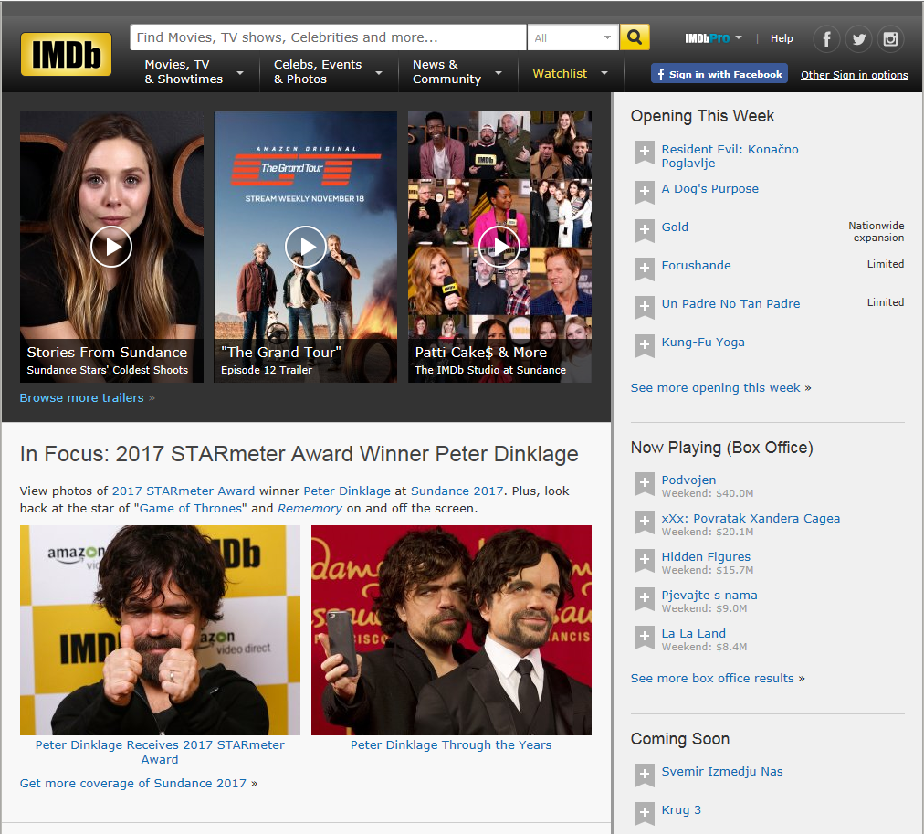
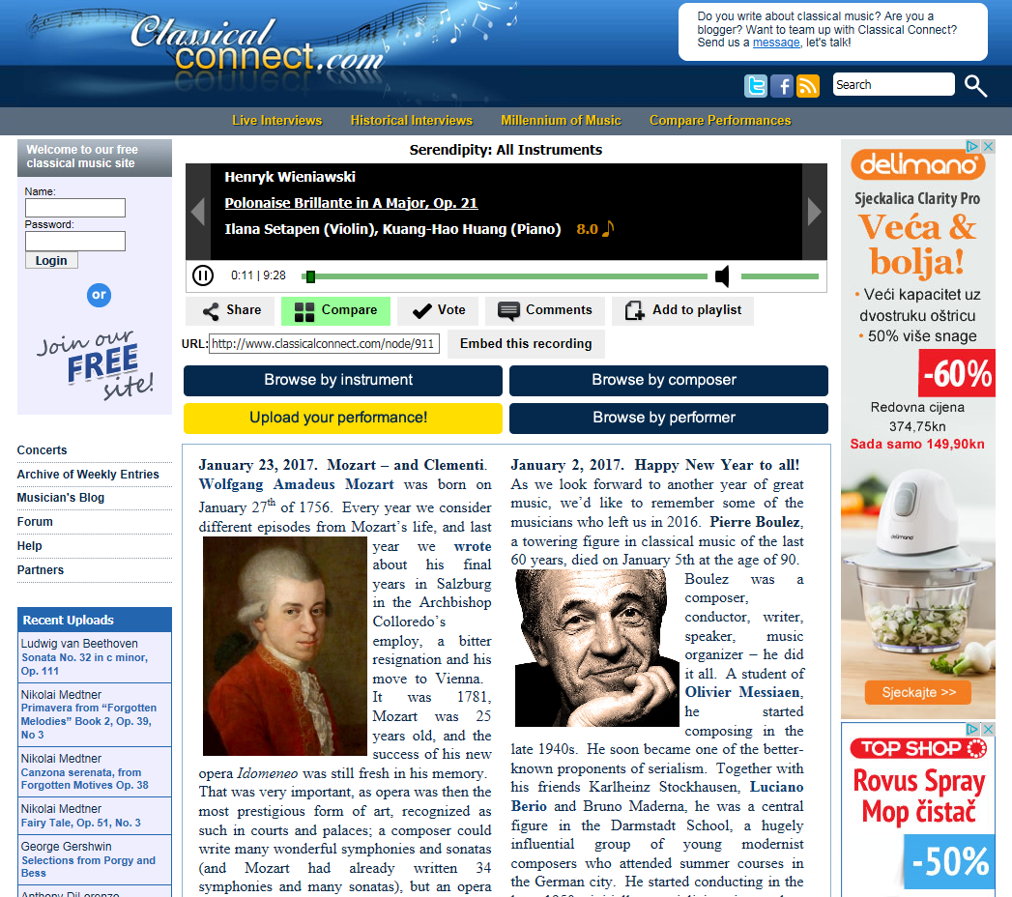
Glazba i film
Classical Connect
IMDb – IMFDb - IMcDB

Slide 27
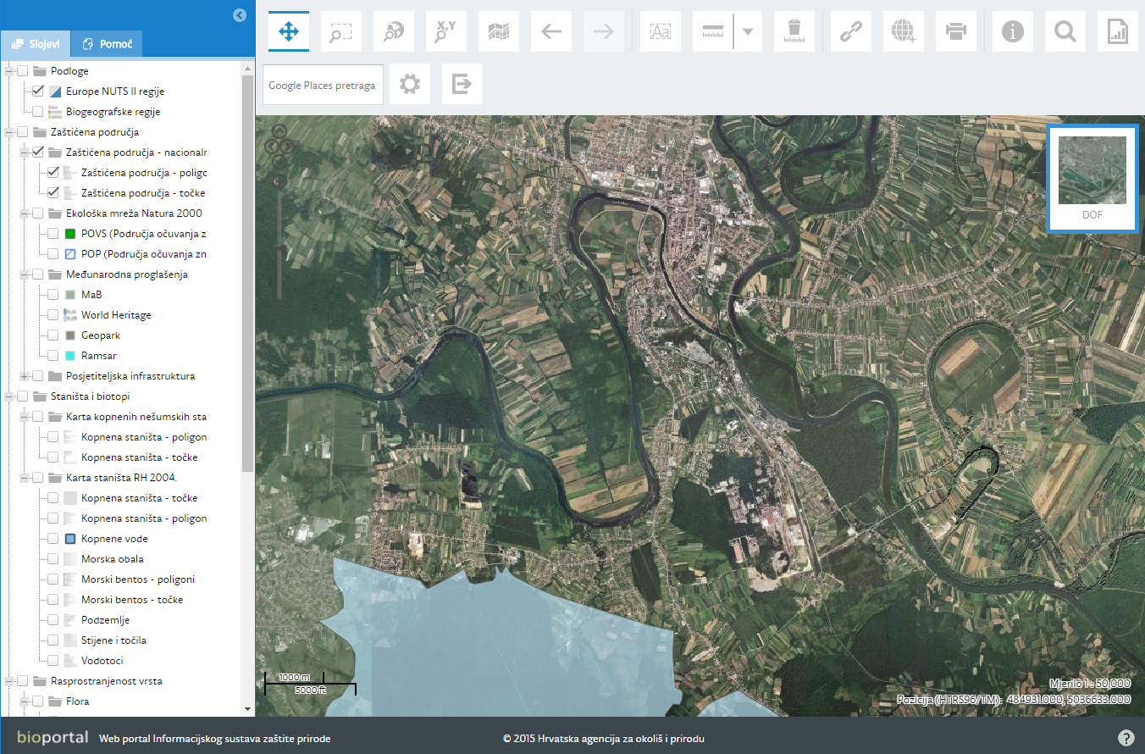
Zadatak
Istražite bazu http://www.bioportal.hr/gis/
‹#›
Notes:
‹#›

Slide 28
Referentni izvori
bibliografije – opće i nacionalne, specijalne
enciklopedije
almanasi, godišnjaci
rječnici
biografski izvori
katalozi
geografski izvori – mape, atlasi, vodiči
službeni izvori – statistike, indeksi

Slide 29
Bibliografije
nacionalne:
Icelandic National Bibliography
British National Bibliography
specijalne:
Special bibliography on American Indian health
Pitajte knjižničare: Izvori za istraživanje rodoslovlja

Slide 30
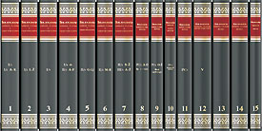
Opće enciklopedije i leksikoni

Slide 31
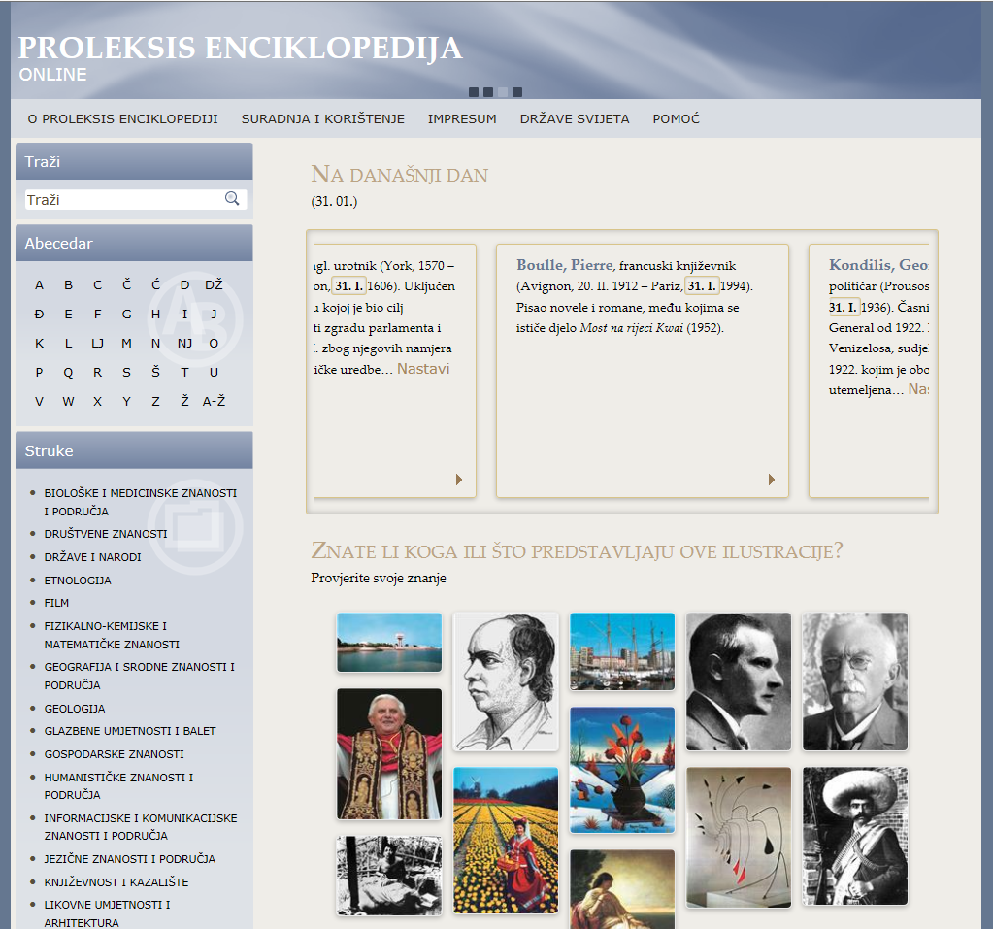
Opće enciklopedije i leksikoni
Encyclopaedia Britannica – od 1974. objedinjuje leksikon i enciklopediju, 15. izd., 32 sveska dostupna online/CD-ROM
Encyclopedie Larousse
Leksikografski zavod M. Krleža
Proleksis enciklopedija
Notes:
Njemački - Brockhaus Enzyklopädie, obustavljena 2014.

Slide 32
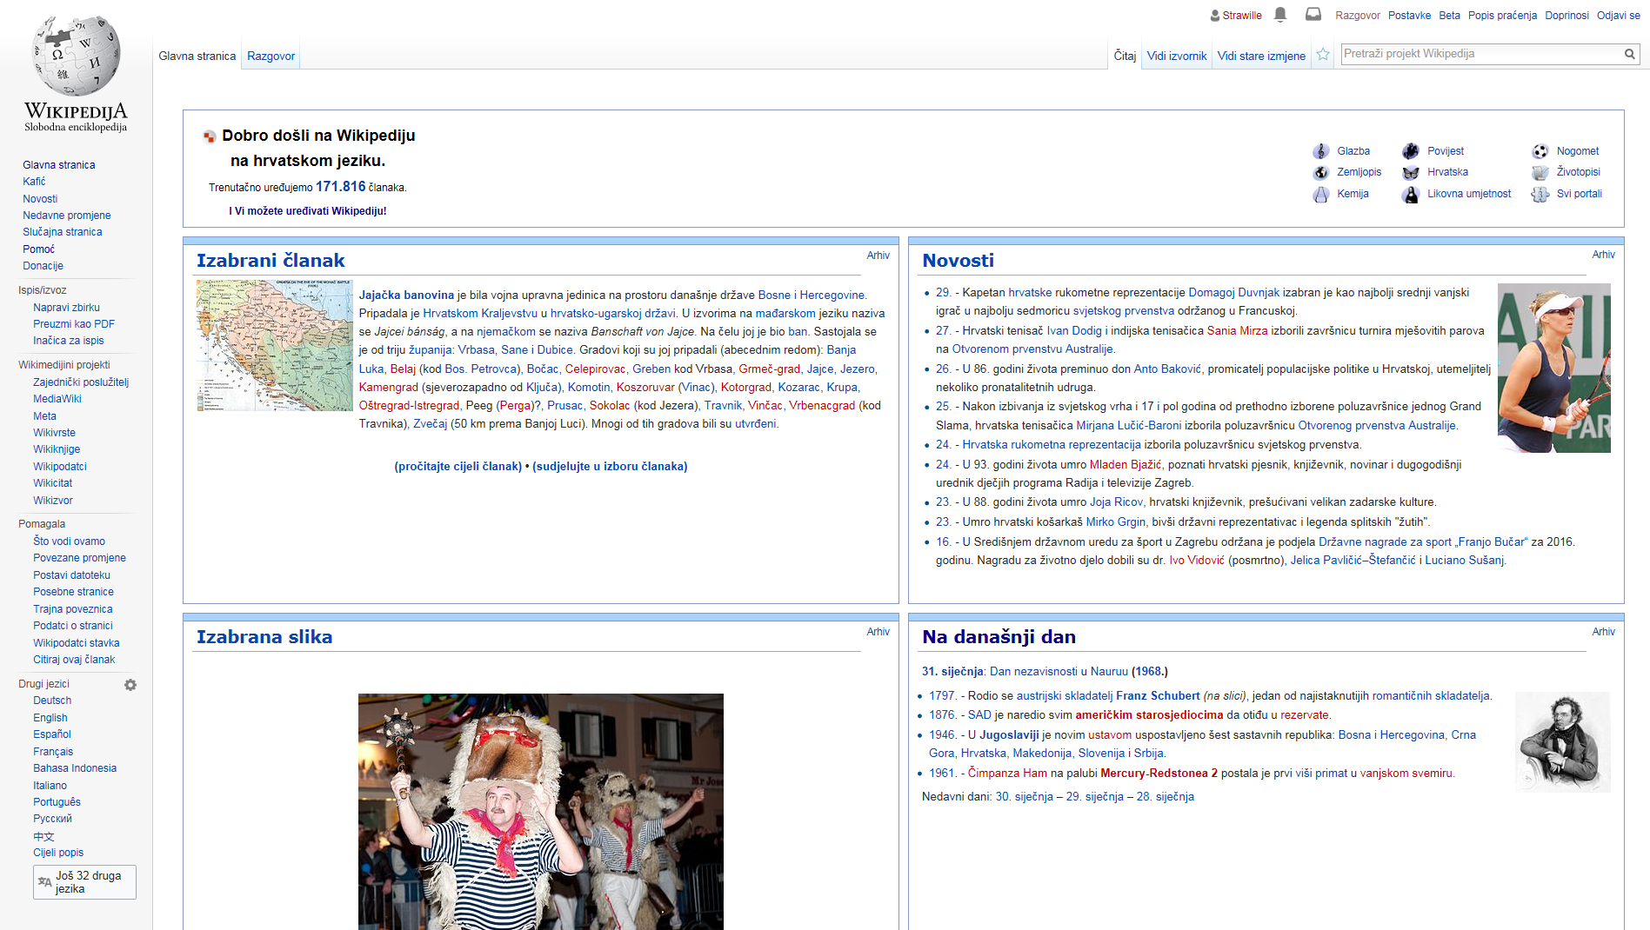
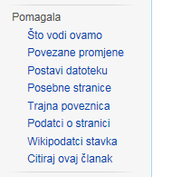
Wikipedija
http://en.wikipedia.org/wiki/Main_Page
http://hr.wikipedia.org/wiki/Glavna_stranica

Slide 33
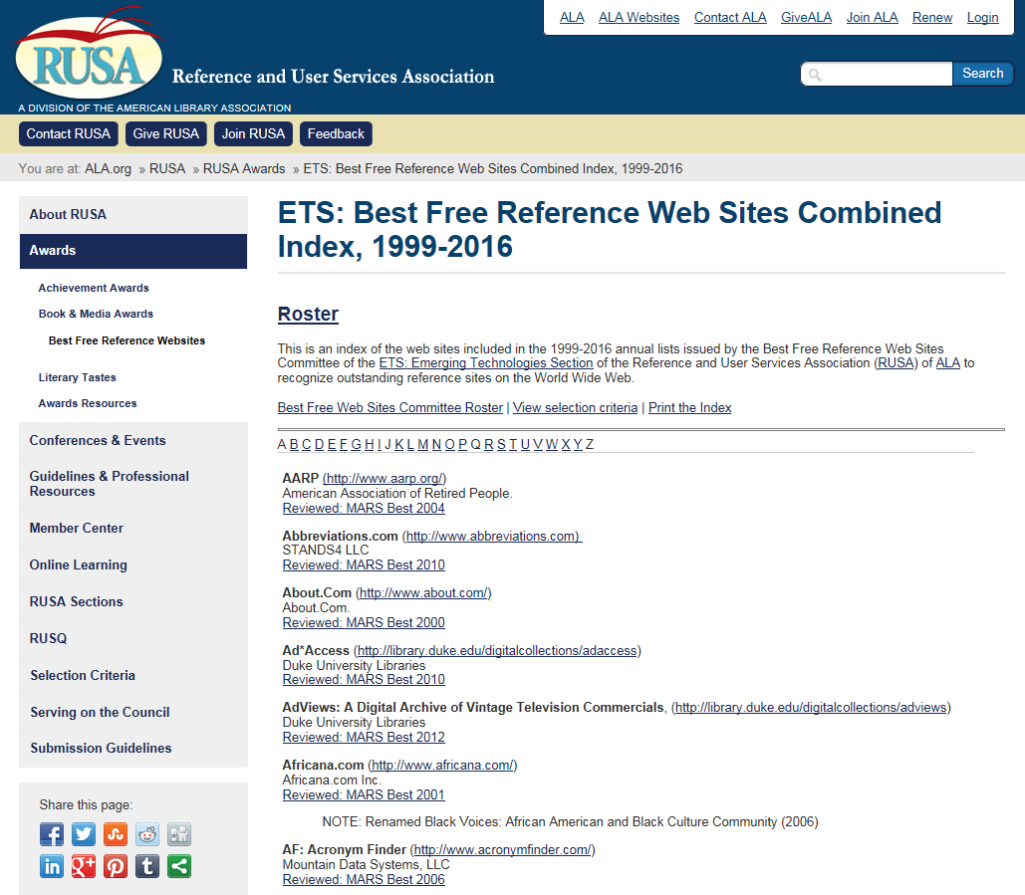
Popisi online enciklopedija
Wikipedija
ALA / RUSA / ETS - Best Free Reference Web Sites Combined Index

Slide 34
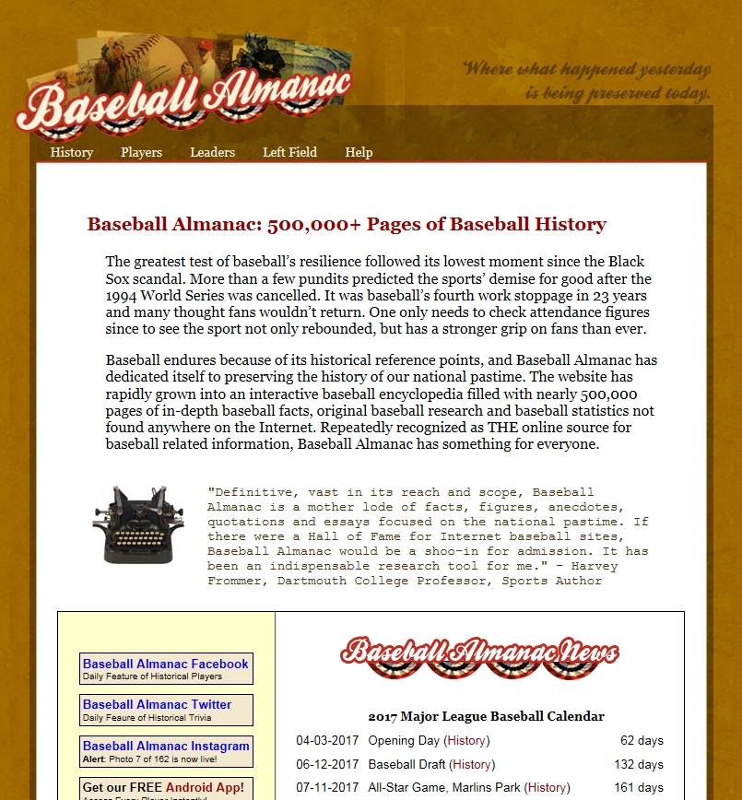
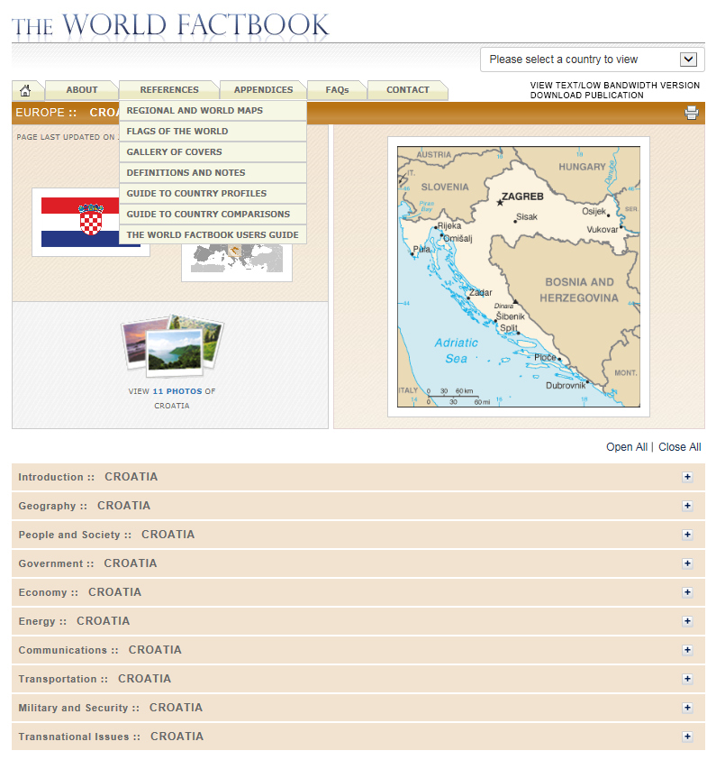
… neka druga enciklopedijska izdanja
Baseball Almanac
The Old Farmers Almanac
CIA World Factbook

Slide 35
Hrvatski jezik
Hrvatski jezični portal
Institut za hrvatski jezik i jezikoslovlje
Zavod za lingvistiku - računalni resursi za hrvatski jezik

Slide 36
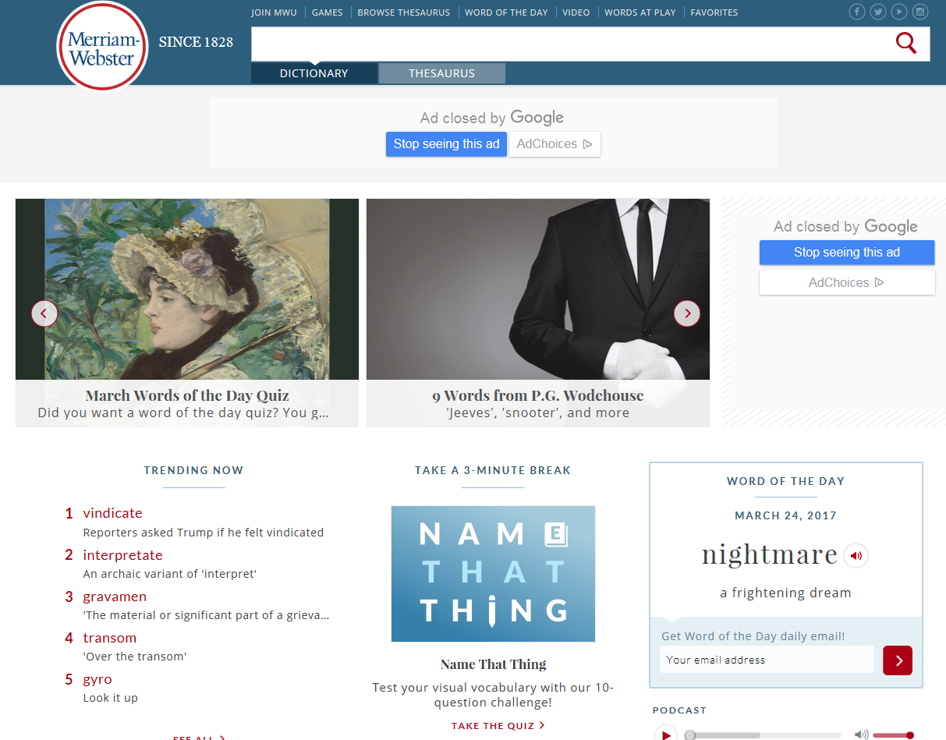
Engleski i drugi jezici
Merriam-Webster Dictionary
Online rječnici hrvatskog i drugih jezika

Slide 37
Pojmovnici
Vrijeme i klima hrvatskog Jadrana
Rječnik filozofskih pojmova
EuroVoc, višejezični pojmovnik EU-a
Medijska pismenost
Webopedia
…

Slide 38
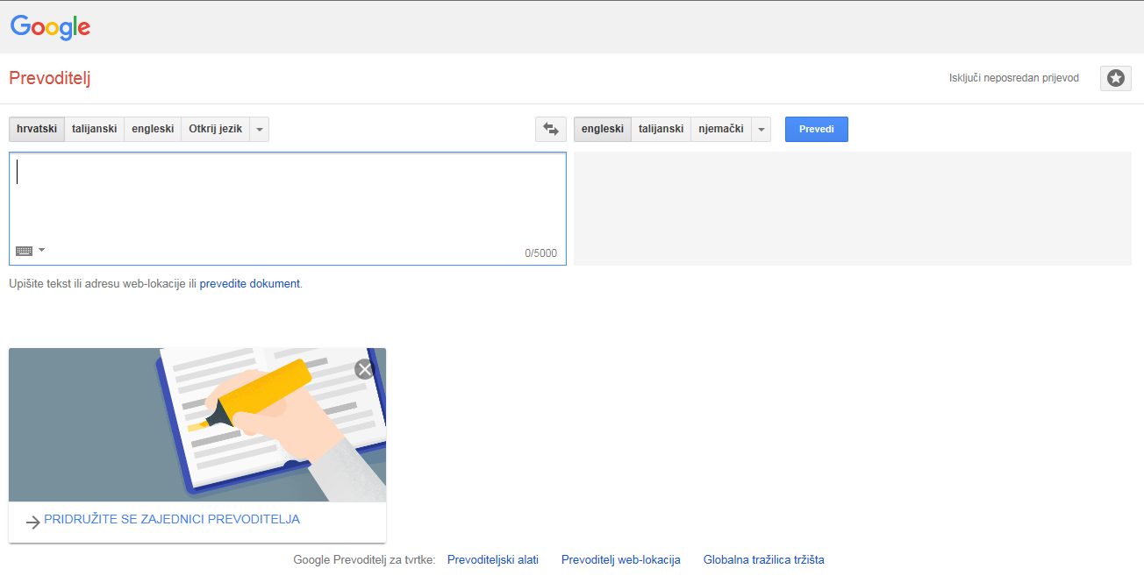
Jezični alati
Google Prevoditelj
BabelFish
Accents of English from Around the World

Slide 39
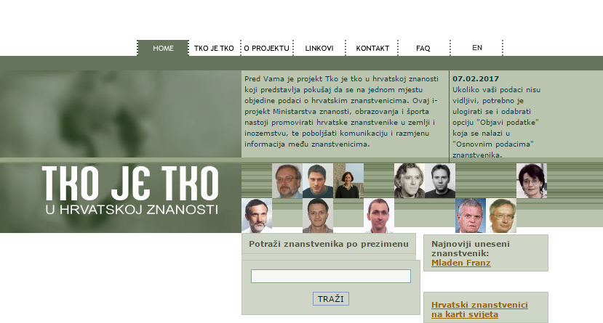
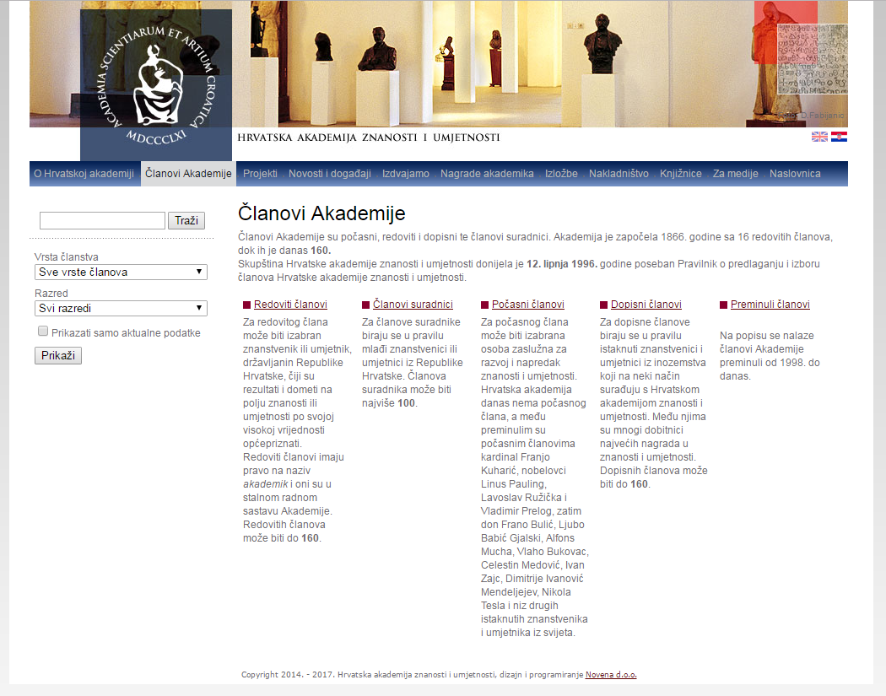
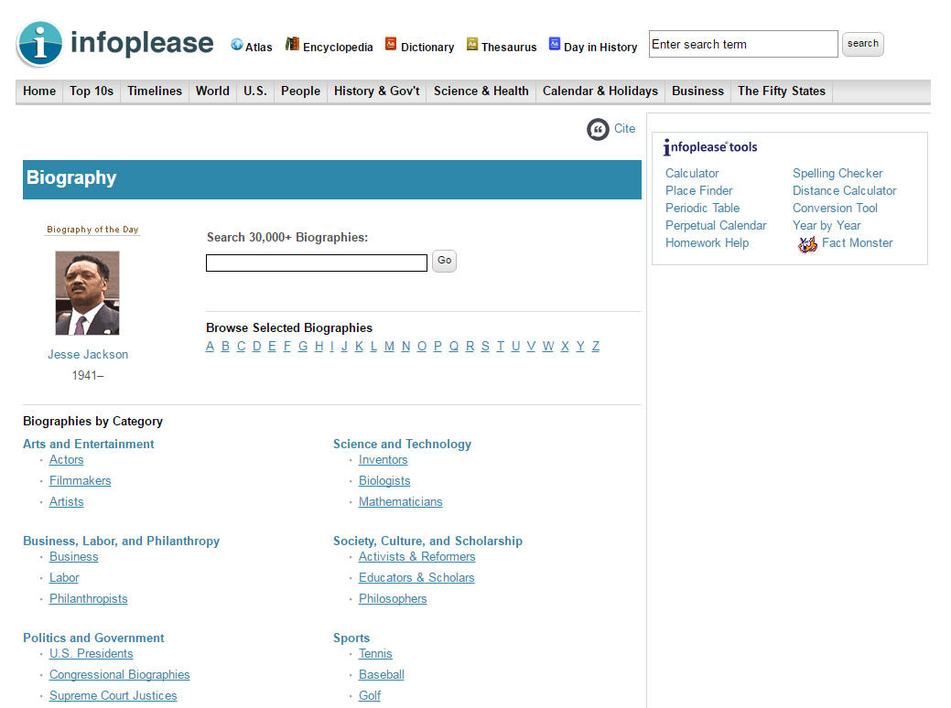
Biografije
Tko je tko u hrvatskoj znanosti
Članovi HAZU
Infoplease

Slide 40
Osobe
stranice matičnih ureda
stranice osmrtnica ili groblja
popisi imigranata
telefonski imenici
white pages
…

Slide 41
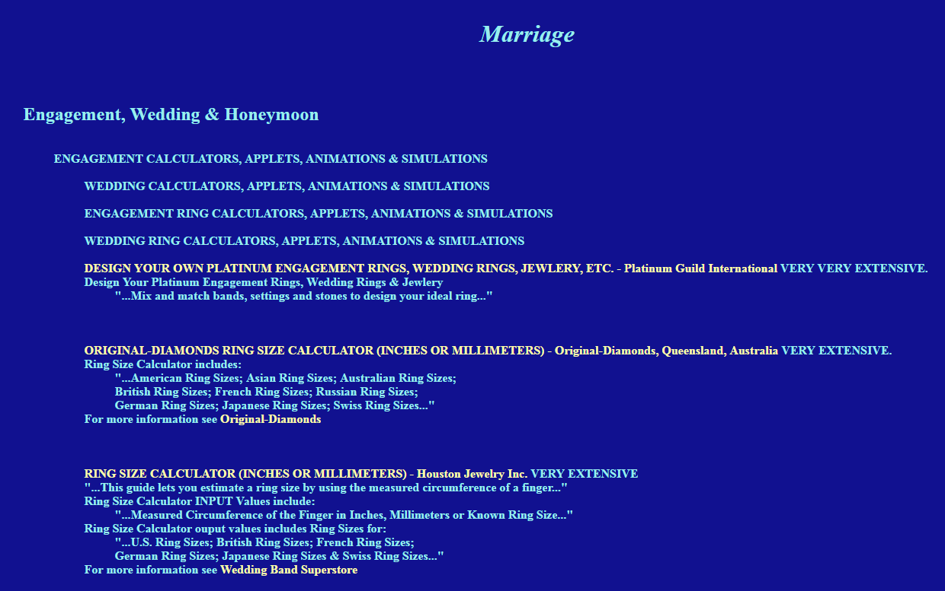
Martindale’s Reference Desk
http://www.martindalecenter.com/ -
Calculators – 22.125 kalkulatora i proračunskih tablica

Slide 42
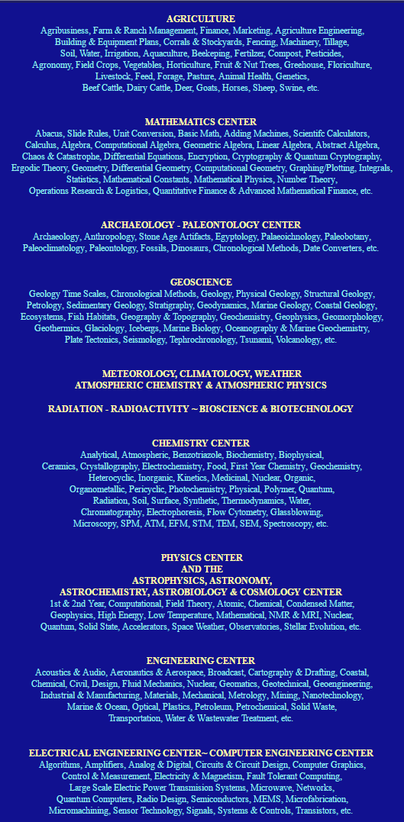
Martindale’s Reference Desk
AGRICULTURE, MATHEMATICS, SCIENCE (Calculators, Applets, Spreadsheets, and where Applicable includes: Courses, Manuals, Handbooks, Simulations, Animations, Videos/Movies, etc.)
NAUTICAL ARCHAEOLOGY DATABASES, LECTURES, TEXTBOOKS, ETC.
Neil Puckett - Ancient Ships: Reconstructing a Greek Penteconter

Slide 43
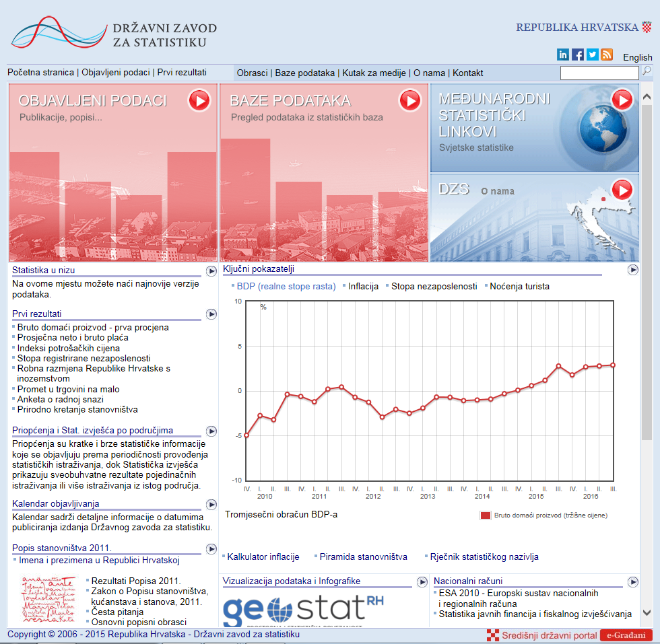
Državni zavod za statistiku
http://www.dzs.hr/

Slide 44
Izvori statističkih podataka
Eurostat Statistics Explained
World Bank Open Data
United Nations Statistics Division
World Health Organization
ostale vršne svjetske i regionalne organizacije

Slide 45
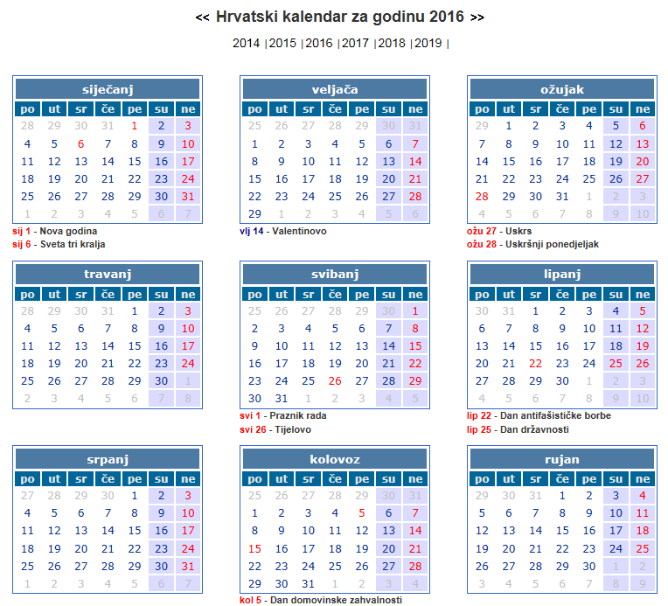
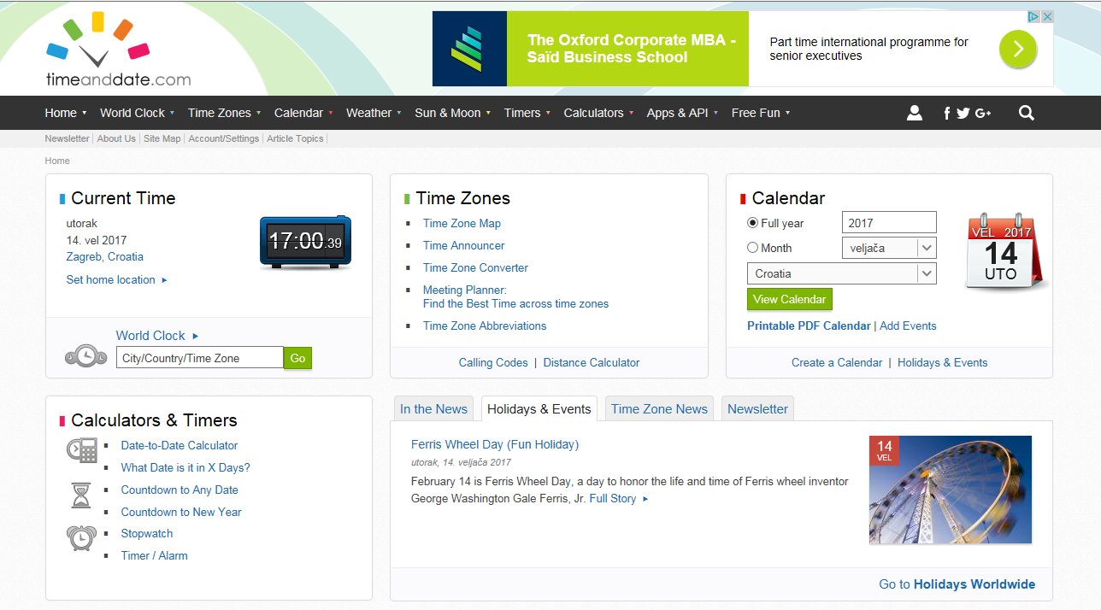
Kalendari
Timeanddate.com
Free Printable Calendars
Moj kalendar

Slide 46
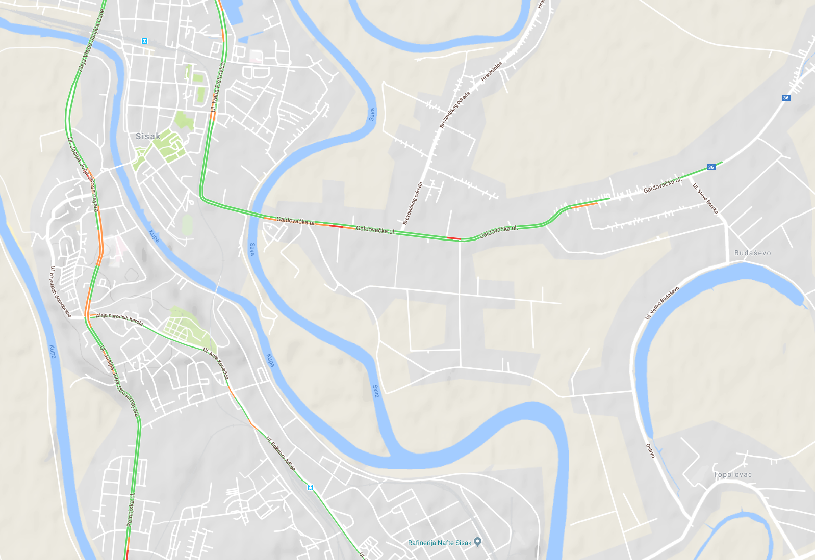
Zemljopisne karte
Google Maps
Državna geodetska uprava - katastar

Slide 47
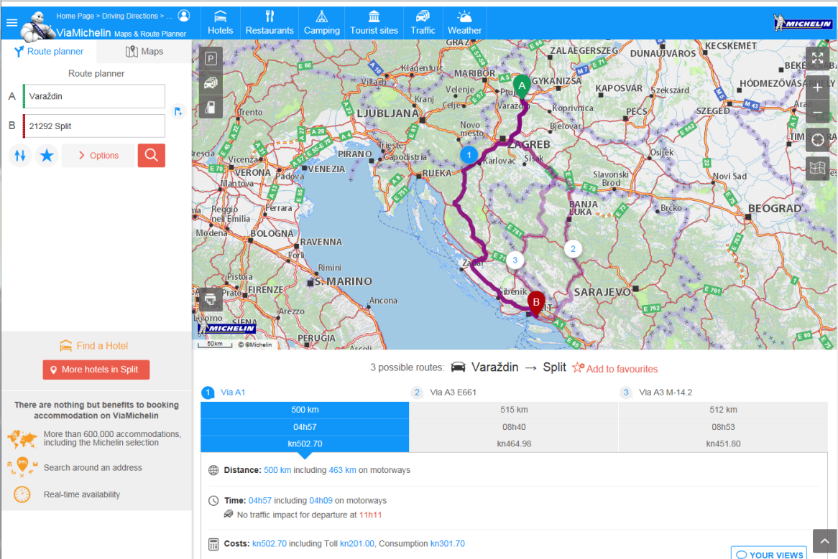
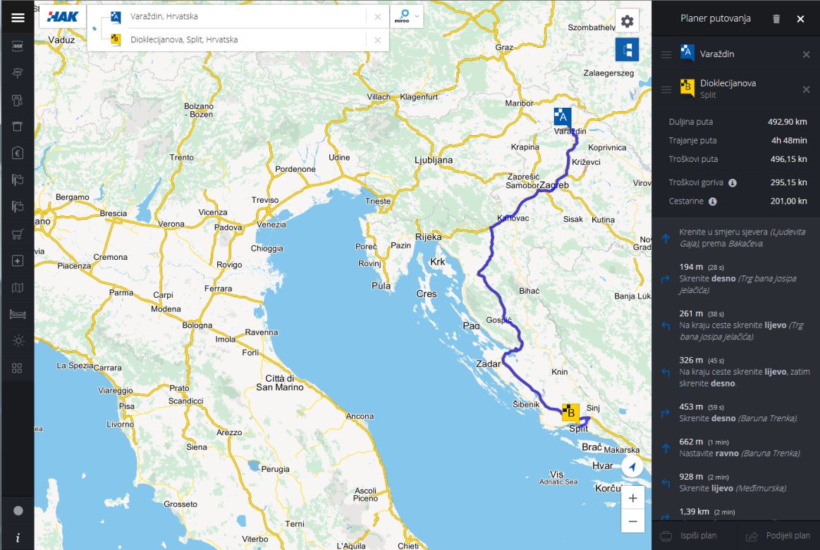
Putovanja
ViaMichelin
HAK - planer putovanja

Slide 48
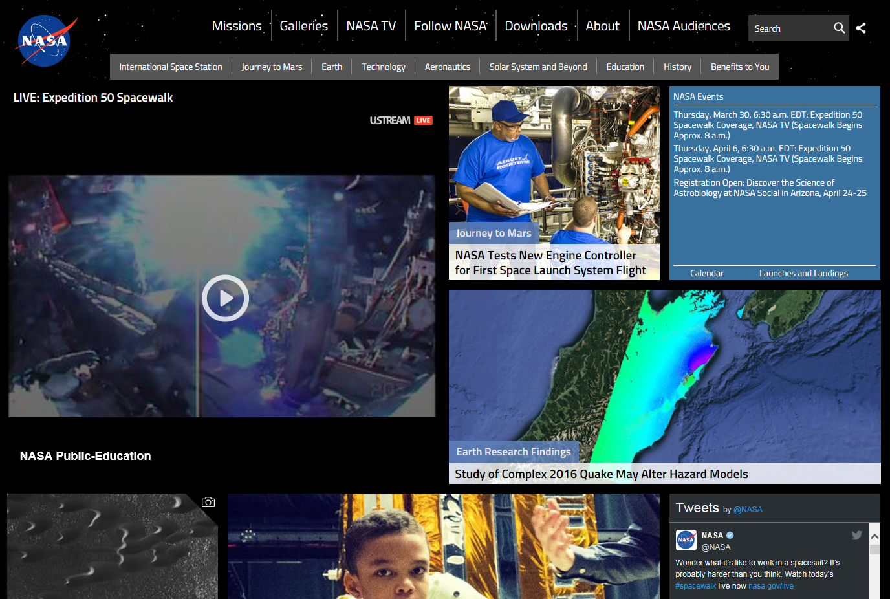
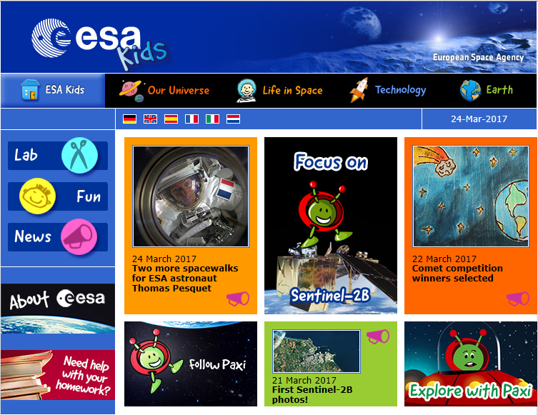
Sunčev sustav i dalje
NASA
ESA

Slide 49
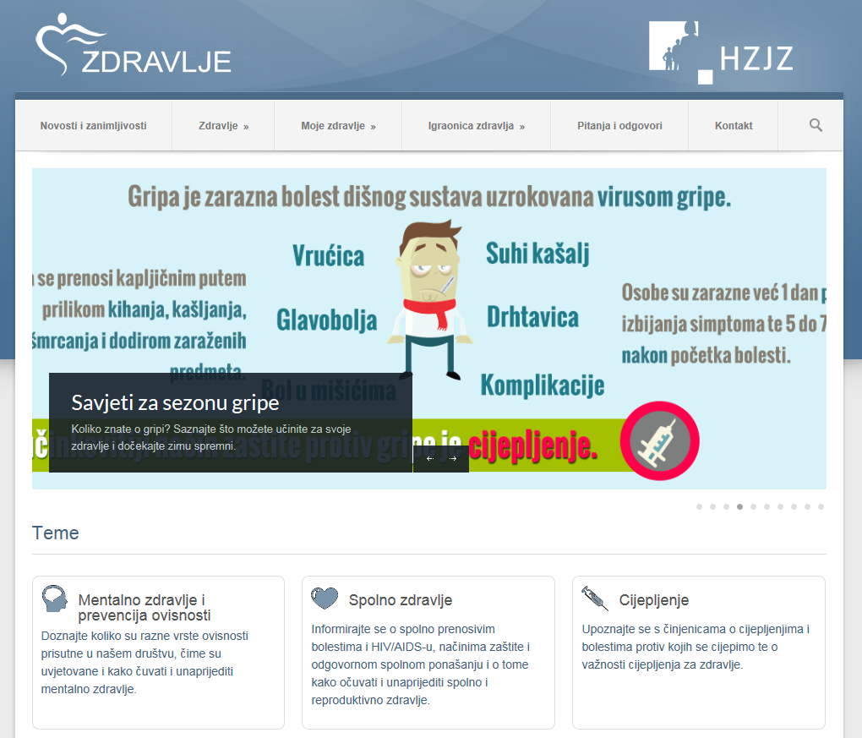
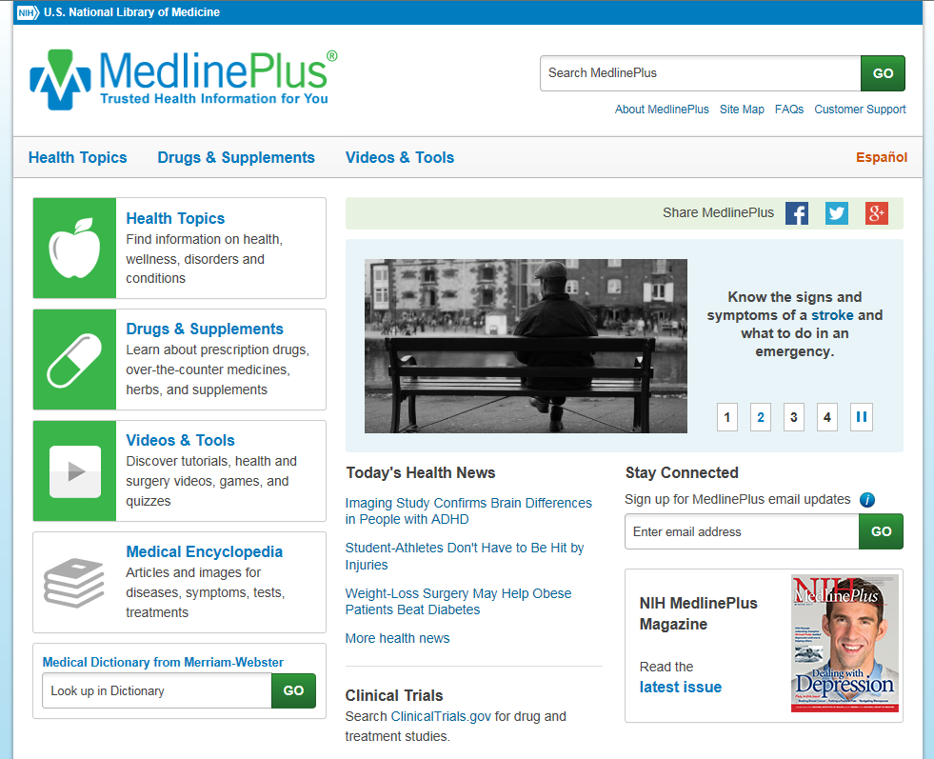
Zdravlje
MedlinePlus
Javno zdravlje
MSD priručnici

Slide 50
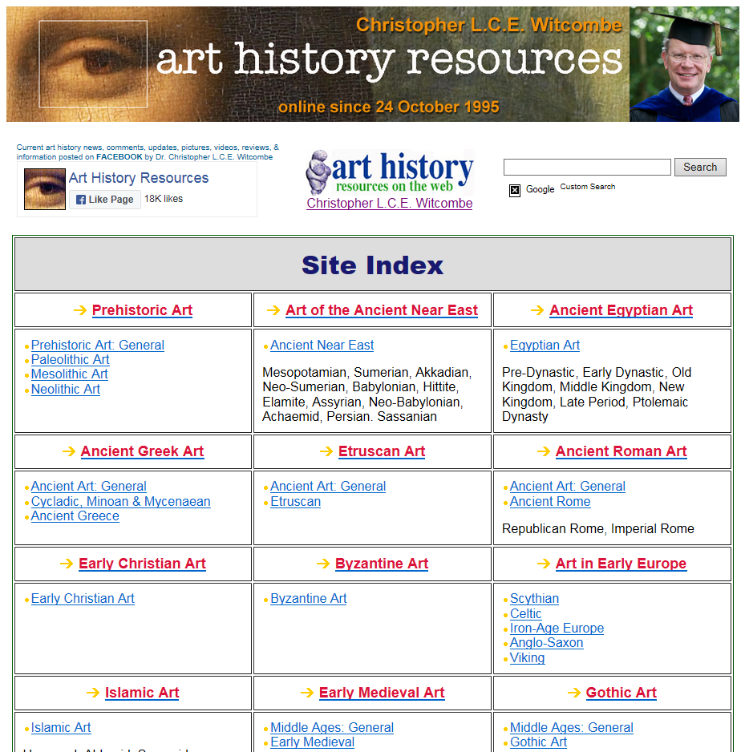
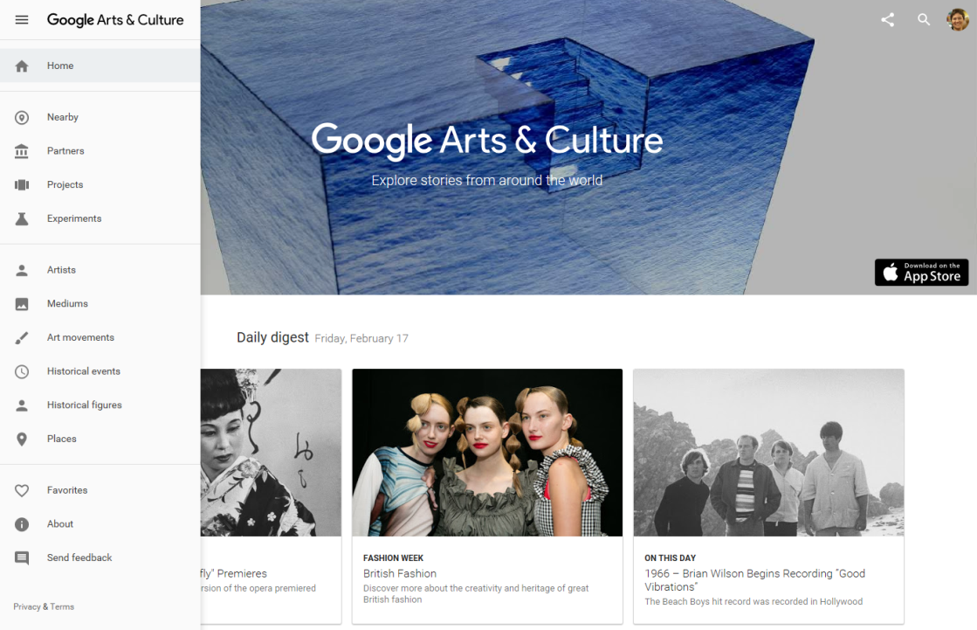
Likovna umjetnost
Google Arts & Culture
Art History Resources

Slide 51
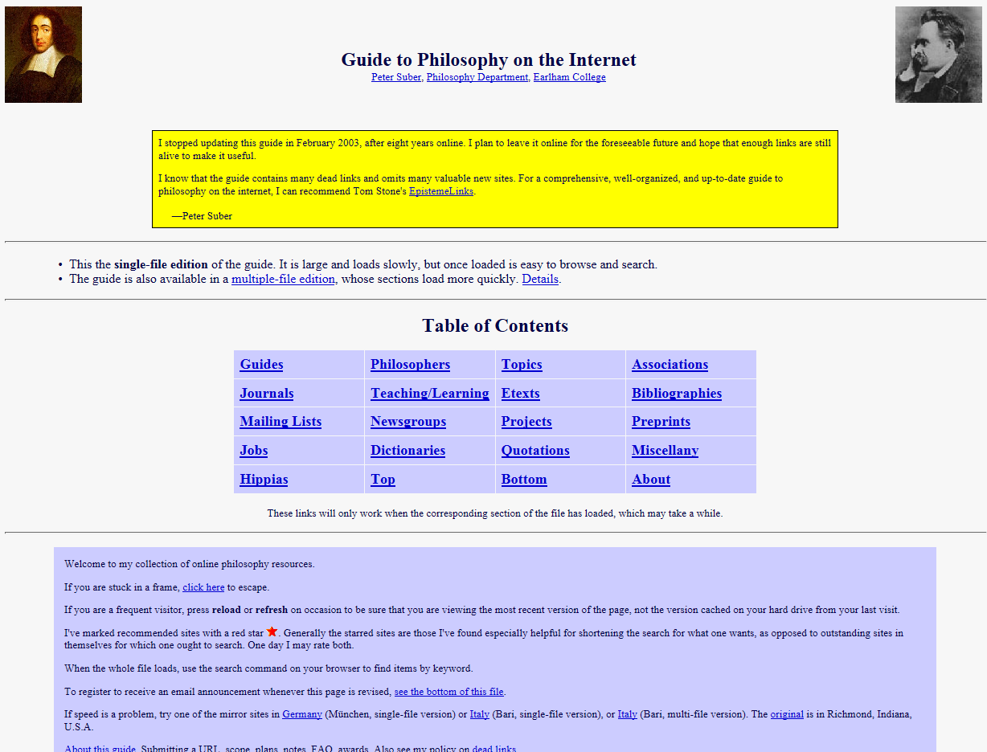
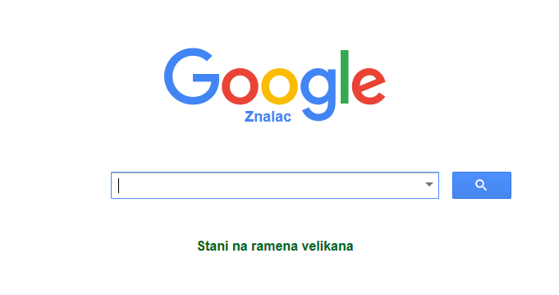
Znanost
Google Znalac
Guide to Philosophy on the Internet

Slide 52
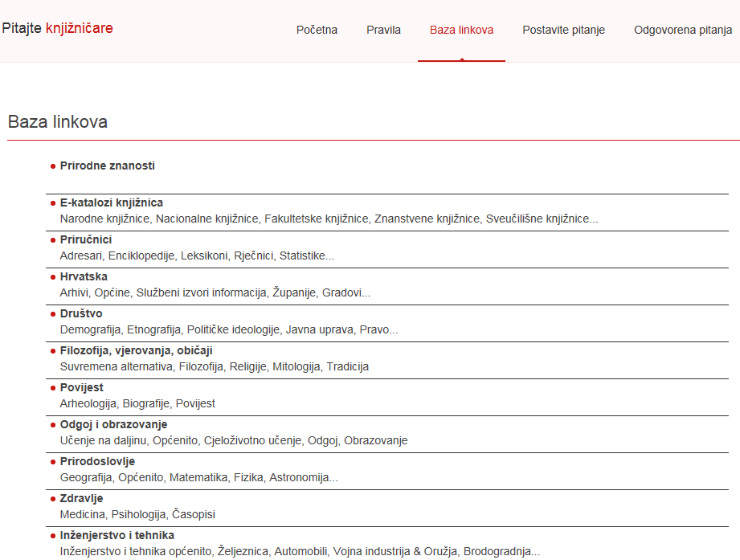
Portali i direktoriji online izvora
Baza linkova Pitajte knjižničare

Slide 53
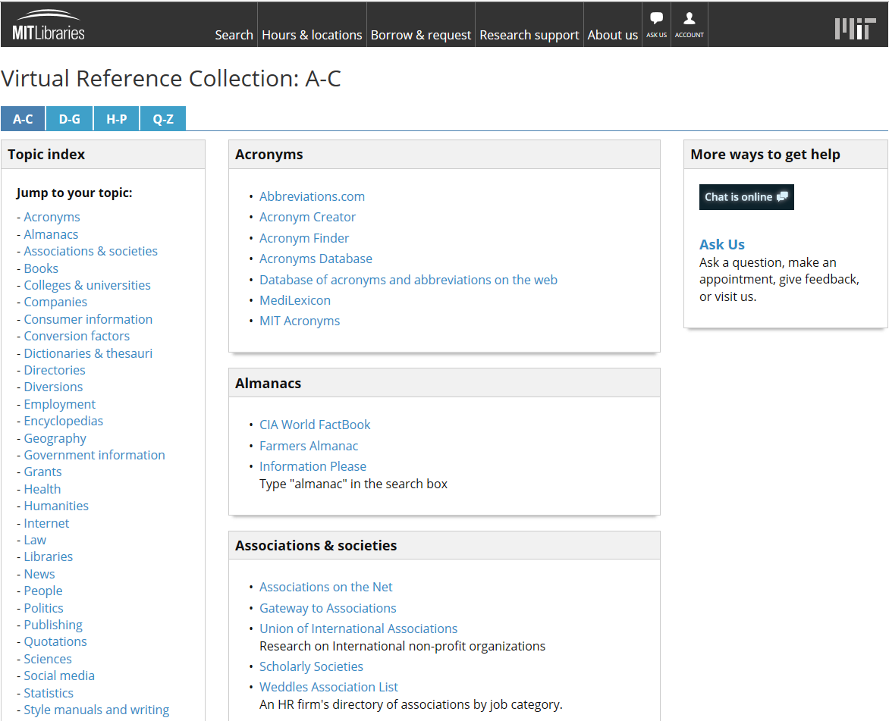
Portali i direktoriji online izvora
MIT Libraries Virtual Reference Collection

Slide 54
Portali znanja
Srce i otvoreno obrazovanje
How stuff works?
Khan Academy
Smart Tutor
World Library of Science
MIT Open Courseware
TED

Slide 55
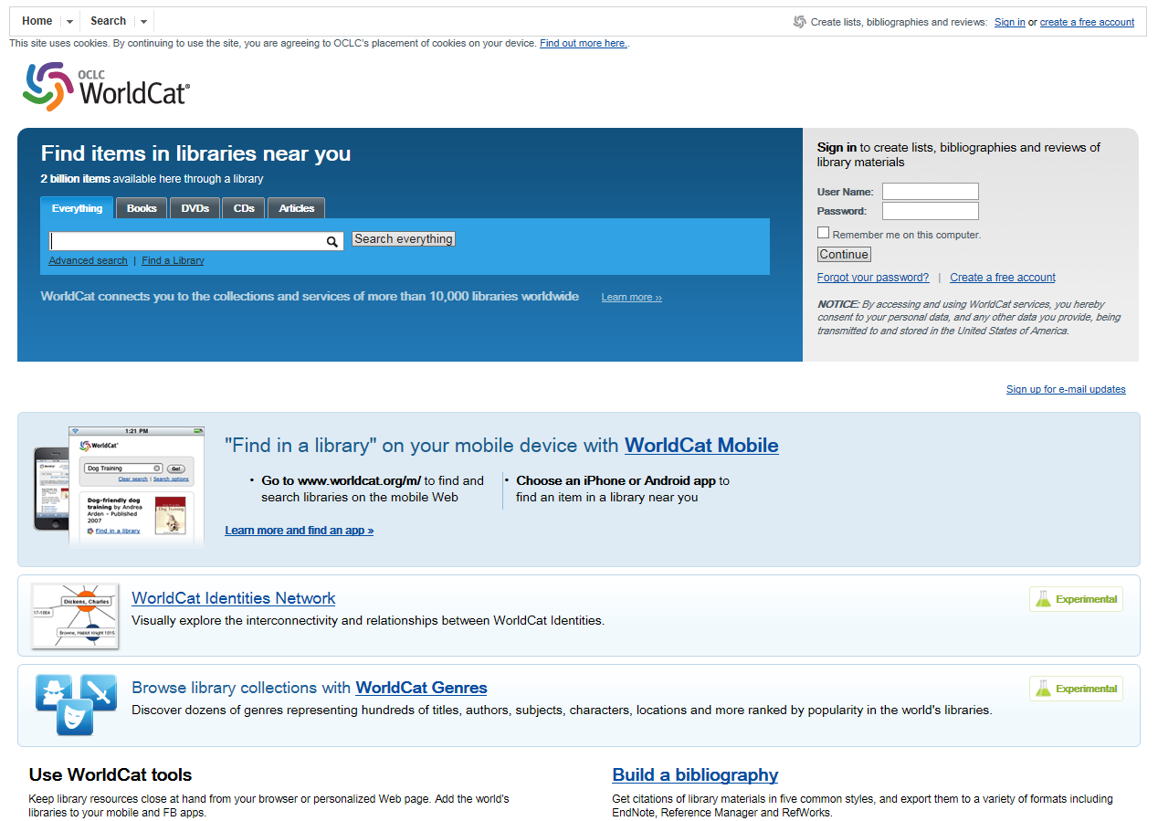
Knjižnični katalozi
Centar za znanstvene informacije Instituta Ruđer Bošković
WorldCat
…

Slide 56
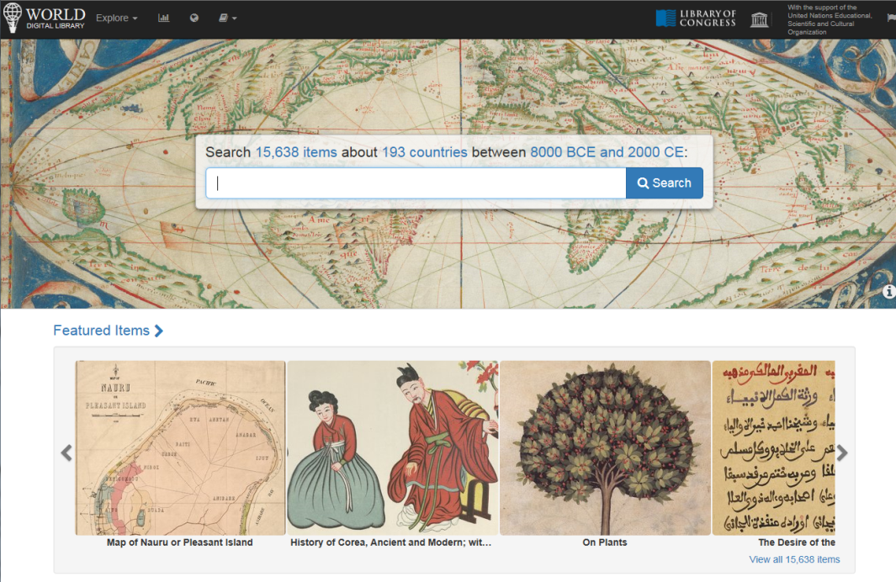
Zbirke digitalizirane građe
Digitalne zbirke Nacionalne i sveučilišne knjižnice
Digitalne zbirke hrvatskih narodnih knjižnica
Digitalizirana zagrebačka baština
e-Lektire
Europeana
World Digital Library
Digital Vatican Library
…

Slide 57
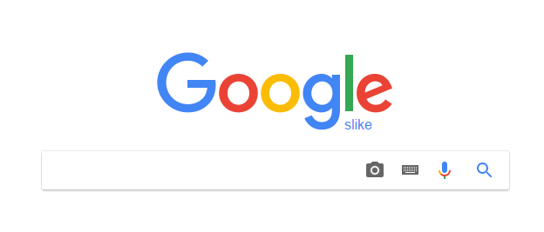
Google slike
pretraživanje po slikama

Slide 58
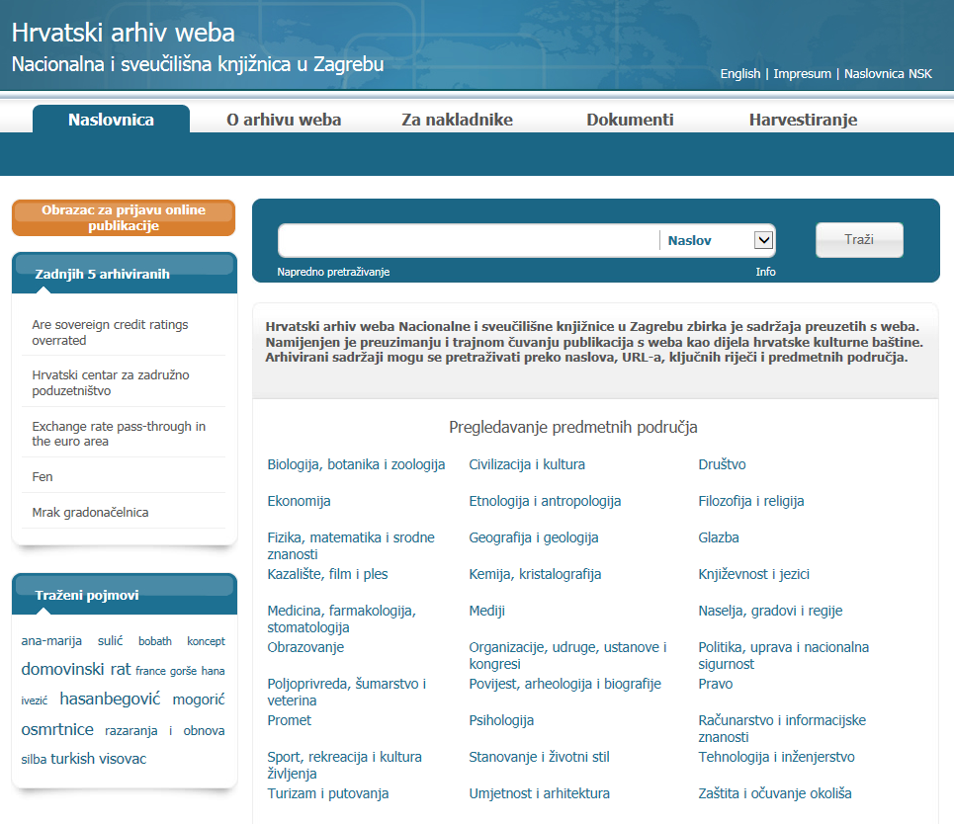
„Bivši” internet
Internet Archive: Wayback Machine
Hrvatski arhiv weba

Slide 59
„Duboki” internet
stranice nedostupne putem tražilica:
pristup prema IP adresama korisnika
rezultati pretraživanja – dinamički sadržaj
stranice sa zabranom indeksiranja
specifični formati i multimedija
stranice koje zahtjevaju prijavu korisničkim podacima (webmail, društvene mreže i sl.)
stranice koje se može otvoriti samo pomoću softvera
stranice na koje ne vodi nijedan link
arhivi weba

Slide 60
Okupljanje i dijeljenje
bookmarks i favorites u browserima
AddThis, ShareThis – društveni bookmarking
Zotero, Mendeley, EndNote, RefWorks… – programi za upravljanje referencama
Google Keep, Evernote, Microsoft OneNote – servisi za bilješke (online + desktop + app)

Slide 61
Literatura:
Ogrizek Biškupić, I. ; Banek Zorica, M. Web-tehnologije. Zaprešić : Visoka škola za poslovanje i upravljanje s pravom javnosti “Baltazar Adam Krčelić”, 2014.
Špiranec, S. ; Banek Zorica, M. Informacijska pismenost : teorijski okvir i polazišta. Zagreb : Zavod za informacijske studije Odsjeka za informacijske znanosti Filozofskog fakulteta Sveučilišta, 2008.
Sauers, M. P. Using the internet as a reference tool : a how-to-do-it manual for librarians. London : Library association publishing, 2001.
Herring, J. E. Internetske i informacijske vještine : priručnik za učitelje i školske knjižničare. Zagreb : Dominović, 2008.
Dolowitz, D. ; Buckler, S. ; Sweeney, F. Researching online. Houndmills : Palgrave Macmillan, 2008.
Stojanovski, J. Online baze podataka [Elektronička građa] : priručnik za pretraživanje : najvažnije svjetske baze podataka dostupne hrvatskoj akademskoj i istraživačkoj zajednici. Zagreb : Hrvatska akademska istraživačka mreža – CARNet, 2007. Dostupno na: http://www.carnet.hr/crepozitorij/prirucnik_online-baze.pdf. (07.03.2018.)

Slide 62
Ova prezentacija nastala je za potrebe tečaja pri Centru za stalno stručno usavršavanje knjižničara na temelju dugogodišnjeg iskustva predavačica i prikupljanja podataka o besplatno dostupnim kvalitetnim elektroničkim izvorima. Polaznici tečaja mogu sadržaj ove prezentacije koristiti u svakodnevne profesionalne i osobne nekomercijalne svrhe. Ovu prezentaciju ne smije se objavljivati, distribuirati ni modificirati bez pisanog dopuštenja autorice.
Jagoda Ille, viša knjižničarka
2018.

